Slide 1
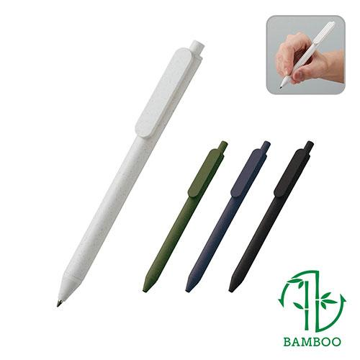
【提案書】
エコボールペン(バンブーファイバー)
環境にやさしいエコなバンブーファイバー素材を使ったボールペン。広めのクリップ部分とボディに名入れができるので、企業やブランドのノベルティやイベントの物販品として幅広く使用できます。
特徴
納期
納期スペース
仕様
カラー展開 : 全4色
素材 : ABS、バンブーファイバー 他
サイズ : 146（mm）
お見積
お見積りスペース

